Slide 1
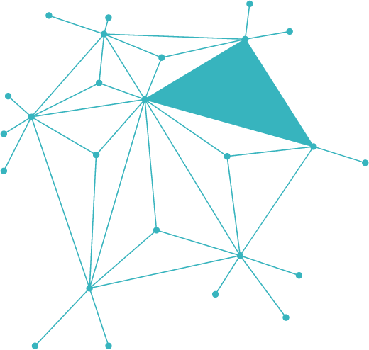

SISTEMAS COMPUTACIONAIS E SEGURANÇA
Desvendando o Mundo das Vulnerabilidades Digitais

Slide 2
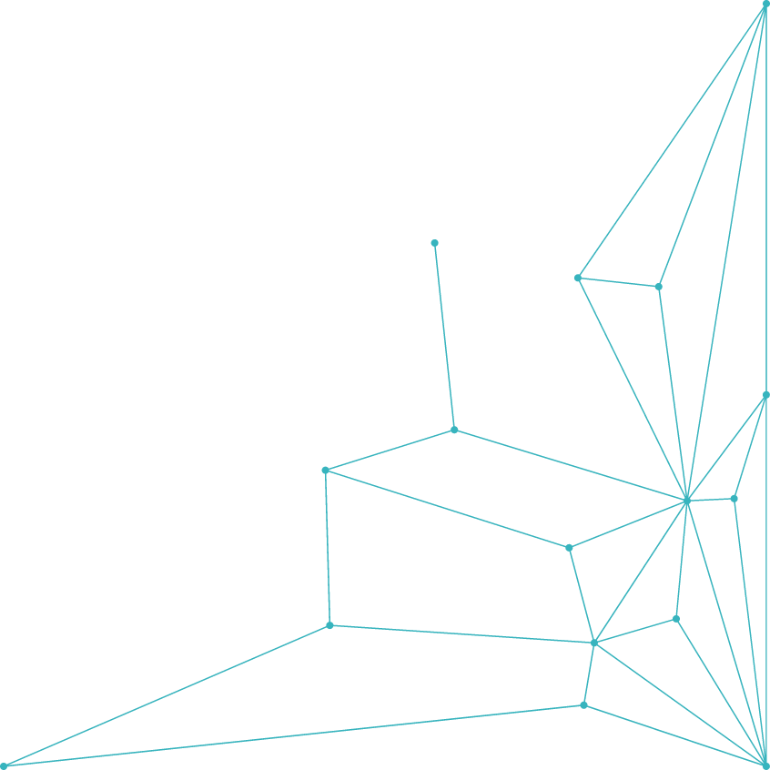

O QUE É UMA
VULNERABILIDADE?
Definição:
Uma fraqueza ou falha em um sistema de informação, processo de segurança,
controle interno ou implementação que pode ser explorada por uma ameaça.
Analogia:
Pense em uma vulnerabilidade como uma porta destrancada,
uma janela aberta ou uma fechadura fraca em uma casa.
Ela não causa dano por si só, mas cria a oportunidade para que um invasor entre.
Onde Elas Existem?
- Software: Bugs em códigos (Ex: SQL Injection, Buffer Overflow).
- Hardware: Falhas de projeto em processadores ou dispositivos.
- Redes: Configurações inseguras de Wi-Fi, firewalls mal configurados.
- Pessoas: Engenharia social, senhas fracas (o "fator humano").

Slide 3
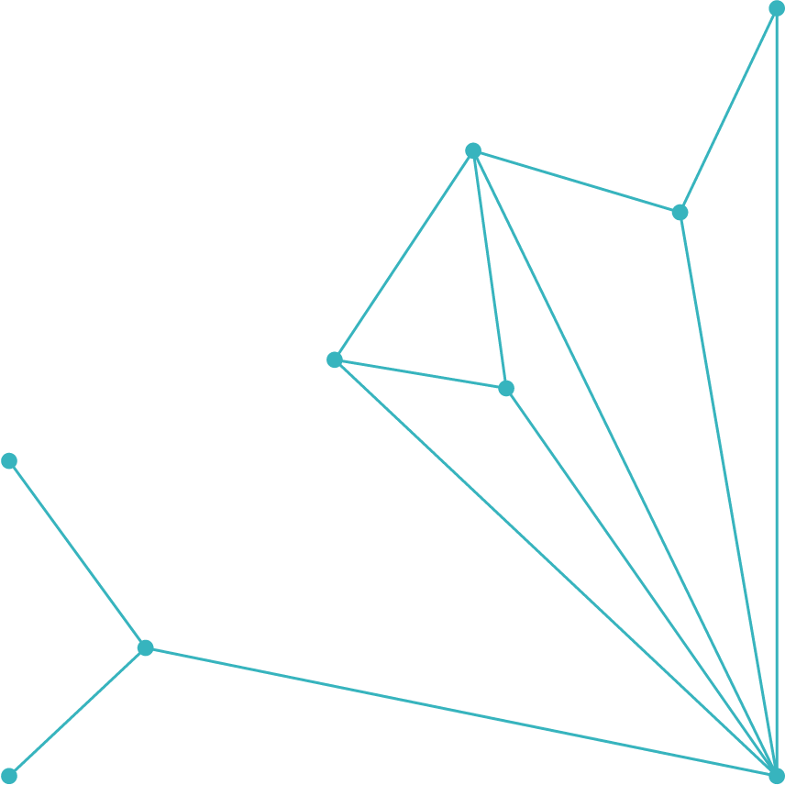

TÉCNICAS DE
ATAQUE COMUNS
Phishing e Spear Phishing
Malware
DoS/DDoS
Engenharia Social
enganam usuários com mensagens falsas para roubo de dados.
softwares maliciosos; exemplos ransomware (resgate), spyware (espionagem), vírus/worms (replicação).
sobrecarregam sistemas para tirá-los do ar, geralmente usando botnets.
manipulação de pessoas para obter informações; explora a confiança humana.

Slide 4
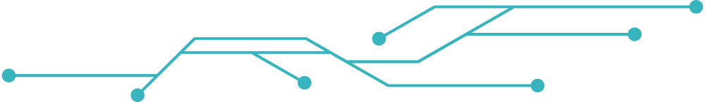




A MOTIVAÇÃO DO
CRACKER
Financeiro (Cybercrime):
Ativismo (Hacktivismo):
busca de lucro; fraudes, roubo de dados, ransomware.
causas políticas/sociais; vazamentos, defacement, DDoS.
Espionagem:
Desafio/Fama/Ego:
coleta de segredos comerciais/governamentais; ataques sofisticados (APTs).
provar habilidades, ganhar notoriedade ou superar sistemas complexos.

Slide 5

ESTUDO DE CASO:
EQUIFAX (2017)
Em 2017, a Equifax sofreu uma das maiores violações de dados da história, expondo informações pessoais de aproximadamente 147 milhões de pessoas. A causa foi uma vulnerabilidade crítica no framework Apache Struts (CVE-2017-5638), bastante utilizado em aplicações web.
Apesar de já existir um patch disponível havia mais de dois meses, a empresa não aplicou a correção em seus sistemas vulneráveis.
Essa falha de processo permitiu que os invasores permanecessem na rede por 76 dias antes de serem detectados. O caso evidenciou a importância da gestão eficiente de patches, mantendo softwares sempre atualizados, bem como da necessidade de monitoramento contínuo para identificar atividades suspeitas de forma ágil.

Slide 6

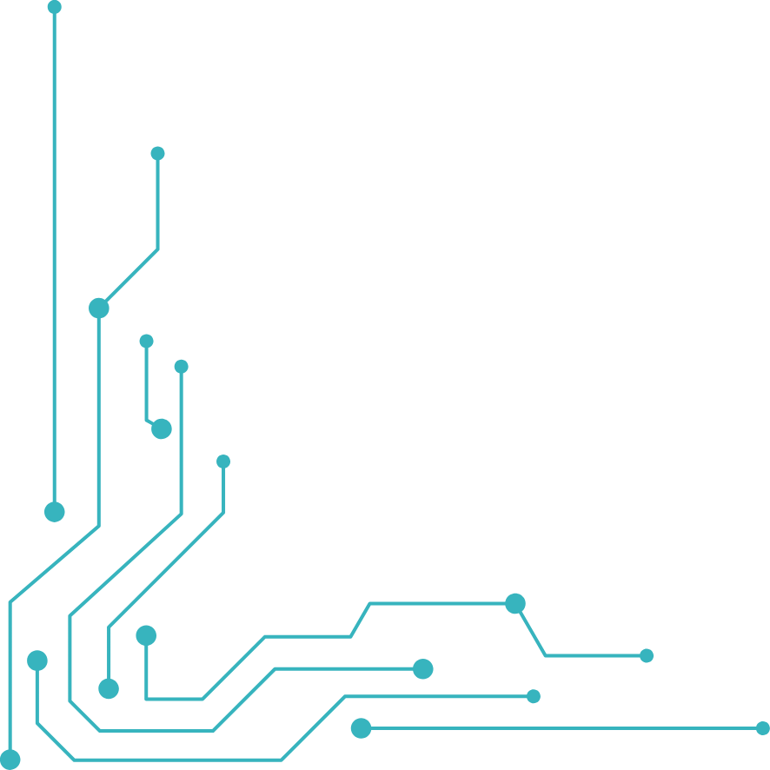
MUITO OBRIGADA
POR HOJE É SÓ <3

